Slide 1

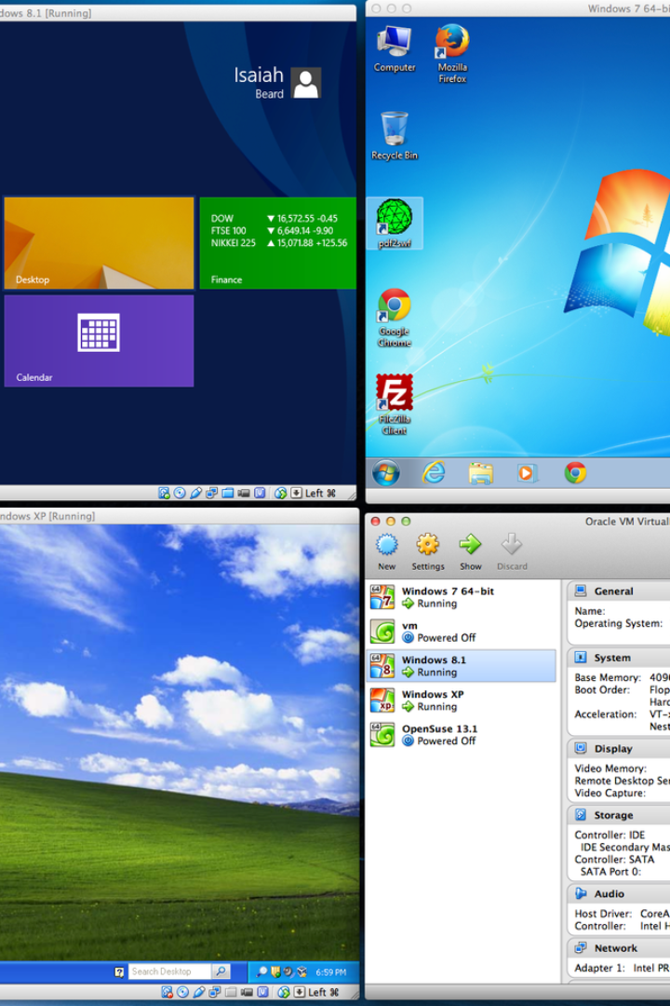

Introducción a los tipos de Windows
Windows es un sistema operativo desarrollado por Microsoft que ha evolucionado a lo largo de los años, ofreciendo una amplia gama de versiones para diferentes necesidades.
FM
by Frank Mireles

Slide 2
Windows 7
Características
Requisitos de RAM
Windows 7 es conocido por su interfaz intuitiva, rendimiento mejorado y una amplia compatibilidad con software y hardware.
Requiere un mínimo de 1 GB de RAM para la versión de 32 bits y 2 GB para la de 64 bits.

Slide 3
Windows 8
Características
Requisitos de RAM
Windows 8 introdujo una interfaz moderna y fluida, optimizada para pantallas táctiles, junto con una integración sólida con servicios en la nube.
Necesita un mínimo de 1 GB de RAM para la versión de 32 bits y 2 GB para la de 64 bits.

Slide 4
Windows 10
Características
Requisitos de RAM
Windows 10 combina lo mejor de Windows 7 y 8, con un menú de inicio renovado y una gran integración de escritorio y aplicaciones universales.
Exige un mínimo de 1 GB de RAM para la versión de 32 bits y 2 GB para la de 64 bits.

Slide 5
Windows 11
Características
Requisitos de RAM
Windows 11 presenta un diseño renovado, con un enfoque en la productividad y la conectividad, así como una tienda de aplicaciones rediseñada.
Requiere un mínimo de 4 GB de RAM.

Slide 6
Windows Server 2012
Características
Requisitos de RAM
Windows Server 2012 ofrece una plataforma robusta para la gestión de servidores, con virtualización, almacenamiento y networking avanzados.
Requiere un mínimo de 512 MB de RAM para la versión de 32 bits y 2 GB para la de 64 bits.

Slide 7
Windows Server 2016
Características
Requisitos de RAM
Windows Server 2016 presenta una infraestructura definida por software, capacidades de almacenamiento y seguridad avanzada.
Necesita un mínimo de 512 MB de RAM para la versión de 32 bits y 2 GB para la de 64 bits.

Slide 8
Conclusiones y resumen de los tipos de Windows y sus requisitos de RAM mínimos hasta el 2023
Resumen:
Windows 7: 1GB (32 bits) / 2GB (64 bits)
Windows 8: 1GB (32 bits) / 2GB (64 bits)
Windows 10: 1GB (32 bits) / 2GB (64 bits)
Windows 11: 4GB
Windows Server 2012: 512MB (32 bits) / 2GB (64 bits)
Windows Server 2016: 512MB (32 bits) / 2GB (64 bits)
Hasta el 2023, Microsoft ha proporcionado versiones robustas de Windows con requisitos de RAM que se adaptan a diferentes necesidades y escenarios de uso.

